Slide 1
学位论文的检索与全文获取
李凤侠
li-fx@tsinghua.edu.cn
2019.11.8

Slide 2
文献
图 书 期 刊 学位论文 会议文献 科技报告
产品资料 专利文献 科技档案 标准文献 政府出版物
学位论文：为获得学位撰写的研究论文
博士论文 硕士论文 学士论文

Slide 3
学位论文特点及数据库

Slide 4
学位论文特点
选题
选题新颖，具有独创性，多为前沿性的研究课题。
有一定的理论意义或实际应用价值。
内容
文献调研全面。选题、研究、撰写过程, 往往需要查阅大量的国内外文献，并在论文开始对课题的背景、现状、亟待解决的问题和发展前景加以阐述。
论述系统、详尽。方法、过程、数据、结论等（主要指工科）。图文并茂，图表全面。
大量的参考文献便于查找相关文献。
学术价值：很高，参考意义大。
文献调研：纵向跟踪作者（导师）的科研过程，横向了解主题某领域的现状。
借鉴作用：写作方法。
收藏
一般不公开出版，分散收藏，获取原文难。

Slide 5
数据库资源
主页 按类型查找资源 学位论文
http://lib.tsinghua.edu.cn/find/find_disser.html
按资源范围
本校学位论文
国内学位论文
国外学位论文
按资源获取方式
订购资源
自建/合建资源
互联网免费资

Slide 6
国外数据库
订购资源
PQDT
FirstSearch WorldCatDissertations
免费资源
EBSCO（美国博士论文档案数据库1933-1955）
NDLTD（美国国家自然科学基金会项目）
MIT Theses（麻省理工）
Texas Digital Library的Federated ETDs(美国德克萨斯州多所大学的学位论文)
Theses Canada（加拿大学位论文)
Trove(澳大利亚学位论文)
ETH Zurich (瑞士苏黎世联邦理工学院学位论文)
British Library EThOS (英国图书馆学位论文)
……

Slide 7
国内数据库
订购资源
中国知网
万方数据
台湾学术文献数据库
月旦知识库
自建/合建资源
清华大学学位论文系统
CALIS学位论文中心服务系统
其他机构/免费资源
国家图书馆博士论文资源库
国家科技图书文献中心
香港地区学位论文资源
台湾地区学位论文资源

Slide 8
培训目标
掌握国外数据库PQDT的使用方法
熟悉国内外其它学位论文数据库的特色及检索方法
掌握学位论文的全文获取方法

Slide 9
国外学位论文的检索 及全文获取

Slide 10
PQDT
检索步骤
分析课题，提炼概念
确定检索词
编辑、调整检索式，包括选择必要的字段、时间范围等
例1：石墨烯在气体传感器中的应用
ti,ab,su(graphene or "carbon based") and ti,ab,su(gas p/0 sensor*) and ti,ab,su(appl[*8])
例2：采用模式耦合方法，并用介质基作为材料的全光开关
ti,ab,su("all optical switch" or "all optical switcher" or "all optical switches" or "all optical switchers") and ti,ab,su(coupl* or interference) and ti,ab,su(dielectric*)

Slide 11
提炼主题概念：全光开关、耦合、介质
确定主题词：
全光开关
all optical switch
模式耦合/耦合/模间干涉/干涉
couple、interference、intermodal interference
介电/介质/电介质/介质基/光介质/绝缘体
dielectric
构建检索式：
ti,ab,su("all optical switch" or "all optical switcher" or "all optical switches" or "all optical switchers")and ti,ab,su(coupl* or interference) and ti,ab,su(dielectric*)
研究课题：
利用光子作为信息载体的光计算是集成光子技术，其最基本的要求是利用控制光实现对信号光传播状态的调制，为光通信网络、光计算系统和量子信息处理芯片奠定基础。
基于光控光概念的集成光子器件中最重要、最基本的是全光开关，即具有控制光引起的信号光切断或接通功能。当前全光开关作为核心元件，以基于光学非线性实现全光开关为研究主流。
研究拟采用模式耦合方法，并用介质基作为材料。

Slide 12
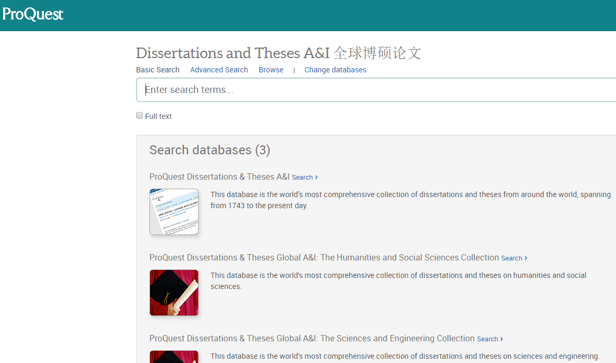
PQDT

Slide 13
PQDT
PQDT（ProQuest Dissertations & Theses）
美国国会图书馆数字博士论文官方收藏机构ProQuest公司推出。
基于ProQuest检索平台，世界上最大、使用最广泛。
论文来自88个国家的大学，以欧美为主。
与卡耐基基金会认定的美国一流研究型大学合作。
收录全球2,000多家研究院与综合大学的论文。
收录全球一流大学的博士论文40%。
美国90%研究及博士生院都在ProQuest发表论文。
2012年开始大量收录国内大陆的学位论文。
少量收录港台的学位论文。

Slide 14
PQDT
1637年至今，包括题录、文摘、全文。
周更新。1000多篇/周，80,000多篇/年。
2,000,000篇全文。
免费预览1997年以来论文前24页。
2008年起，新添的博硕论文（PDF格式），可检索全文。
部分论文通过开放获取（Open Access，OA）全文。
多学科覆盖
A库：人文社会科学（Humanities and Social Sciences）
B库：科学与工程 （Sciences and Engineering）
C库：多学科，Business, Health & Medicine, History, Literature & Language,
Science & Technology, Social Sciences, The Arts
C库中包含非北美论文，C≠A+B

Slide 15
PQDT
检索类型
检索（Basic Search）
包括文摘和全文的所有字段检索，可默认检出单复数、英美不同拼写、比较级和最高级
fiber，可检出fiber、fibre、fibers、fibres 即ti(fiber)=ti(fibre)
good，可检出good、better、best
foot，可检出foot、feet
高级检索（Advanced Search）
5种索引（Authors、Advisors、Universities/institutions、Subjects、Keywords）
命令行（command line）
浏览（Browse）
Subject Location
交互查询 美国（州）

Slide 16
PQDT
检索技巧 大小写不限
通配符：包括单字符通配符？和截词符*
逻辑算符：and or not
位置算符：n/n（near/n） p/n（pre/n）
字段检索：ti、au、adv、ab、su、sch、yr等
词组检索：""（半角）、-，精确检索
特殊字符：>, <, /, (), []
禁用词：a, an, the, and from, with, of, or等虚词

Slide 17
PQDT
通配符
单字符通配符 ？
替换词词尾或中间的任何一个字符，可使用多个。
nurse?=nurses+nursed 不包括nurse
nurs??=nurse+nurses+nursed
analy?e=analyze+analyse
截词符 *
词尾或中间的字符。
可直接使用*（0-5个字符），或[*n]，表示0-n个字符(n<=125)
colo*r=color+colour
farm*=farm+farmer+farmers+farming+farmland+farmlands
purif[*7]= purify+ purified+ purifying+ purification
repair[*10]=repair+repairs+repairer+repairing+repairment+repairability……

Slide 18
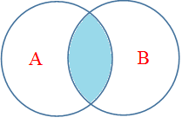
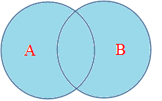
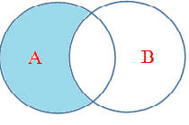
PQDT
位置算符
n是两个词之间可以插入单词的最大数，改善“and”的不足
n/n（near/n） 前后位置任意。
nursing n/3 education
p/n（pre/n） 前后位置固定，
nursing p/4 education
nursing p/0 education
逻辑算符 and、or、not
注：not的优先级别最低。
(cancer or tumor) and lung not cell
((cancer or tumor) and lung) not cell

Slide 19
PQDT
字段检索
字段名全称或缩写均可，不分大小写。
格式：字段名(检索词)
多字段同时使用，字段名用逗号隔开，表示逻辑"or"的关系
ti,ab,su(future p/2 career)
ti,ab,su(nurs* n/2 education) and yr(>2010)
ti(education and elementary not secondary)
au(Parhi, Keshaba K) au(Parh* K*) adv(Keshab* Parh*)
au(qiu yong) au("qiu yong")
姓名字段中 ，姓与名前后位置不限，所以类似模糊检索，可以使用截词符。
精确字符" "只保证检索字串连续，可能只是姓名中的一部分。

Slide 20
PQDT
字段检索
检索字段 | 字段代码 | 实例
Abstract | AB | AB(food)
Author | AU | AU(smith)
Document title | TI | TI(food)
Advisor | ADV | ADV(Parhi, Keshab K)
Language | LA | LA(french)
School | SCH | SCH(stanford)
Publication year | YR/PY | YR(2005) / YR(>=2010) / YR(2004-2014)
Subjects | SU | SU(higher education)

Slide 21
PQDT
词组检索
两个（含）以上词组精确检索需要用"" 、-，可与*组合使用
"geographic information science"
ab("information science")
ab(information-science)
ab,ti("high speed" and "signal process*" )
注意：使用p/0系统默认检索单复数等不同形式，与使用""和-稍有区别。
ti(pressure p/0 sensor)
ti(pressure-sensor)
ti("pressure-sensor")
ti("pressure-sensor*")

Slide 22
PQDT
检索技巧总结
算符 | 符号 | 实例
逻辑算符 | and or not | digital and signal=digital signal pressure and sensor*=pressure sensor* assessment or evaluation internet not intranet （慎用）
截词符 | ？ * [*n] | nurse?=nurses+nursed （不包括nurse） nurs??=nurse+nurses+nursed repair*=repair+repairs+repairer+repairing+repairment…… colo*r=color+colour farm*=farm+farmer+farming+farms+farmers+farmland…… purif[*7]= purify+ purified+ purifying+ purification
位置算符 | n/n p/n | nursing n/3 education nursing p/0 education=nursing-education
词组检索 | "" | "geographic information science"
字段检索 | ti、au ab、su sch、yr | au(Parh* Keshab*) ab,ti("high speed" and "signal process*" ) yr(>=2010)

Slide 23
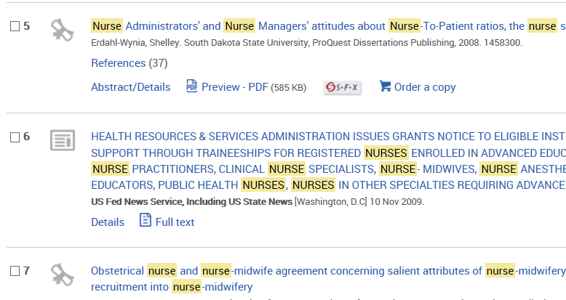
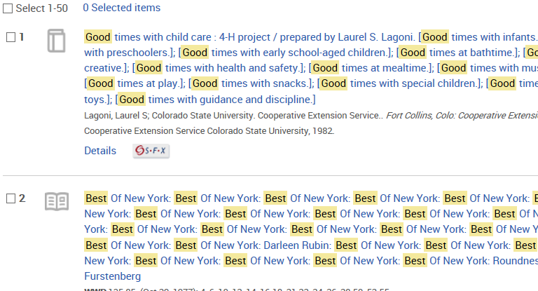
检索实例
PQDT
单复数
Ti(nurse)
比较级最高级
Ti(good)

Slide 24
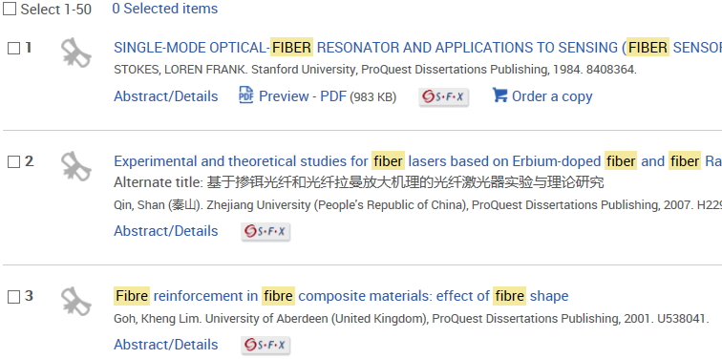
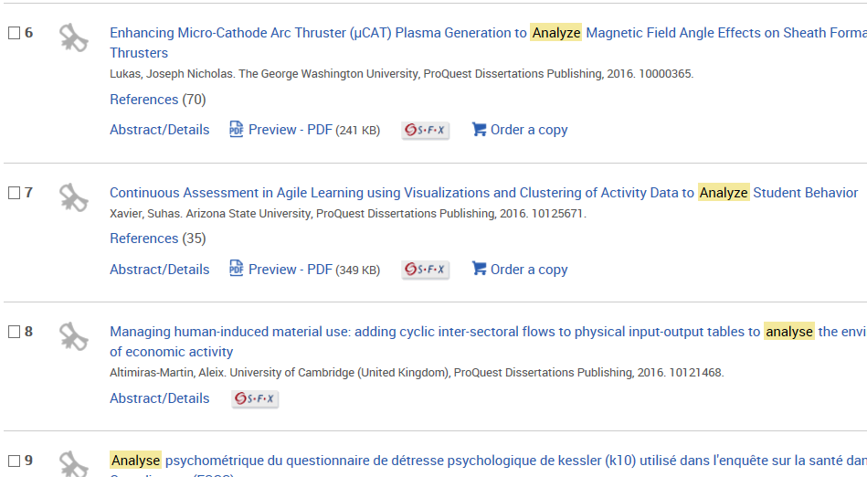
PQDT
英美拼法
Ti(fiber)
单字符通配符？
Ti(analy?e)

Slide 25
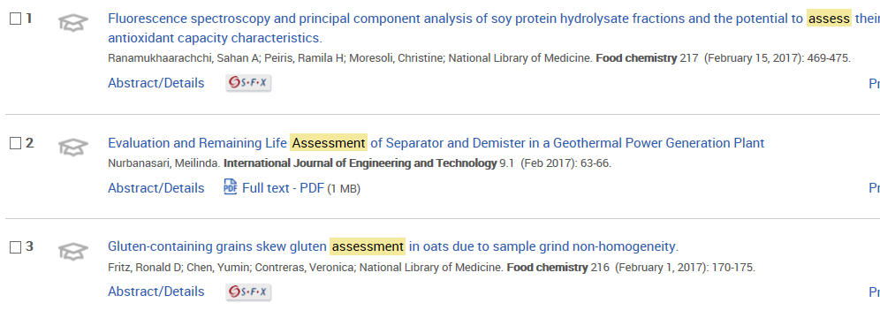
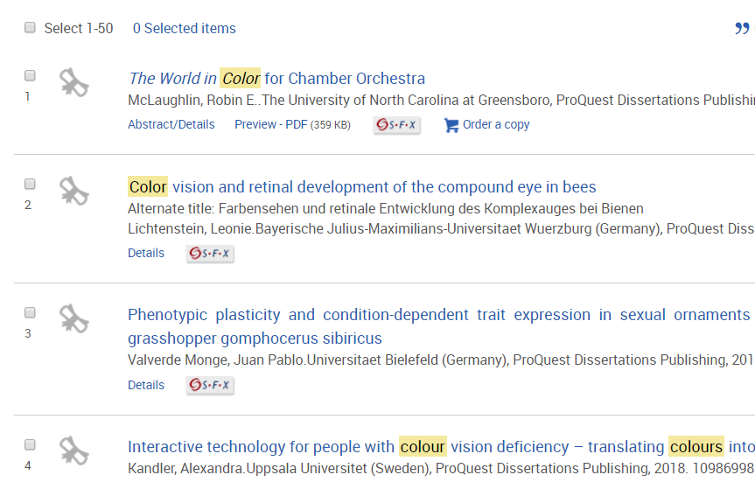
PQDT
截词符
Ti(assess*)
截词符
ti(colo[*1]r)

Slide 26
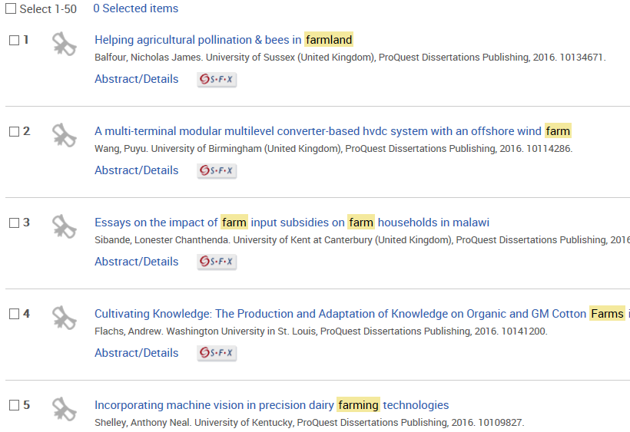
PQDT
截词符*
ti(farm[*4])

Slide 27
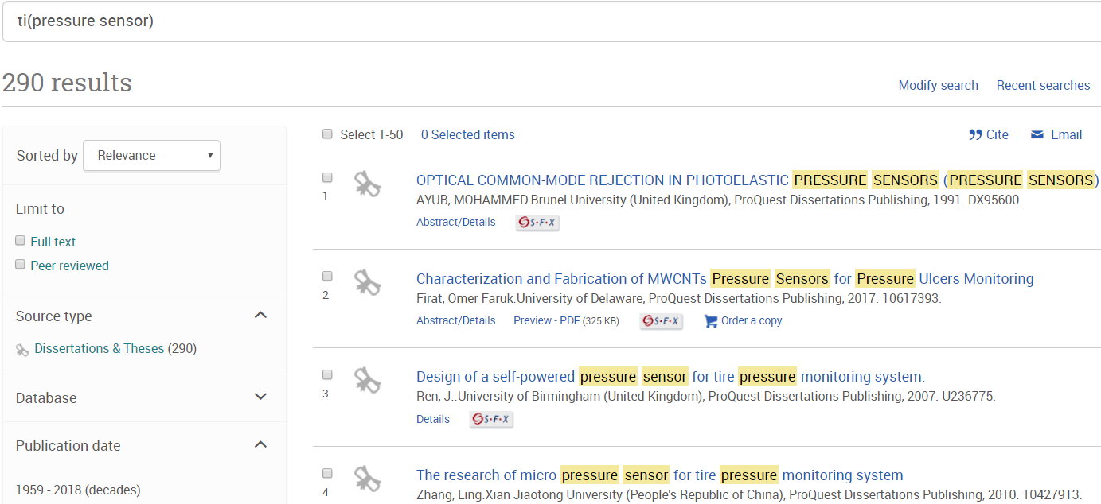
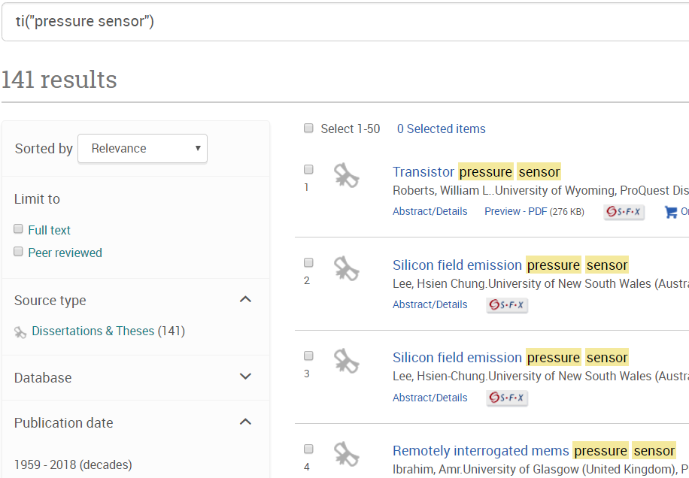
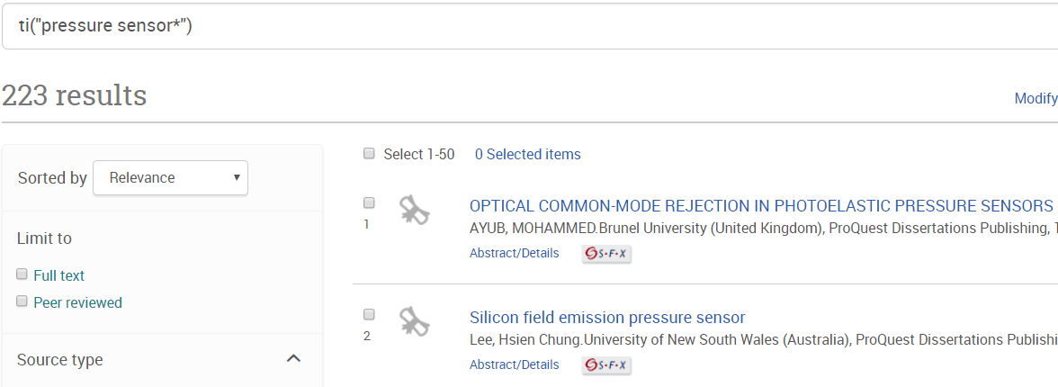
PQDT
精确检索""
ti(pressure sensor)
ti("pressure sensor")
ti("pressure sensor*")

Slide 28
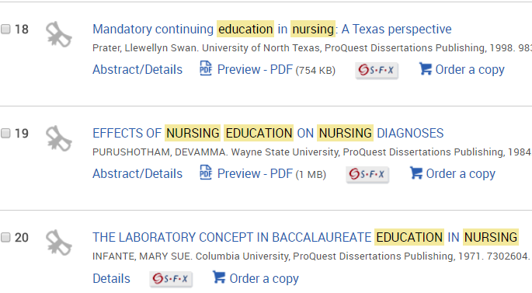
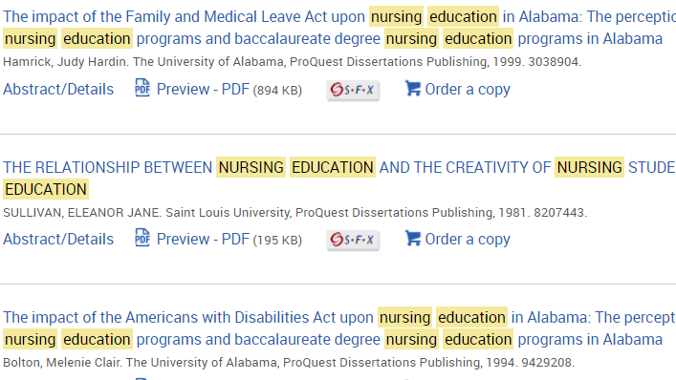
PQDT
位置算符n/n、p/n
Ti(nursing n/4 education)
Ti(nursing p/4 education)
Notes:
kj

Slide 29
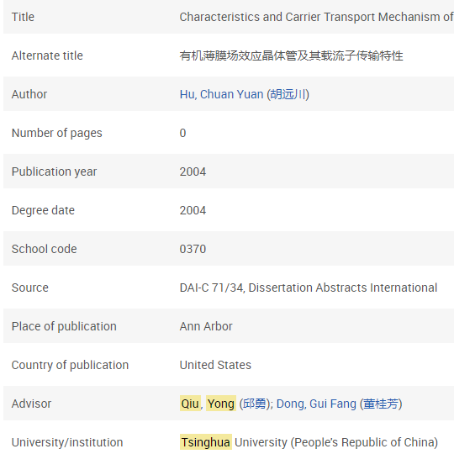
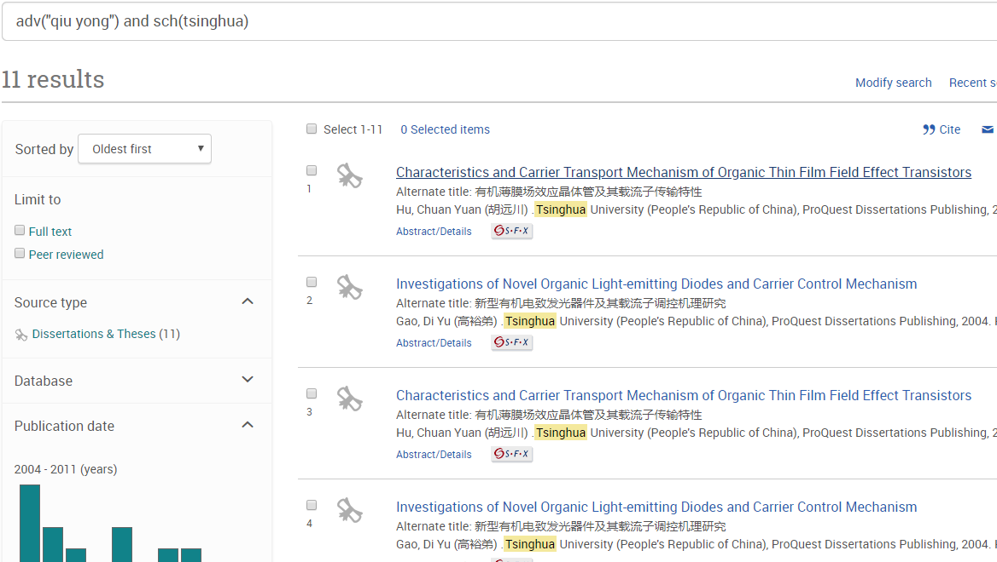
PQDT
字段检索
adv("qiu yong") and sch(tsinghua)

Slide 30
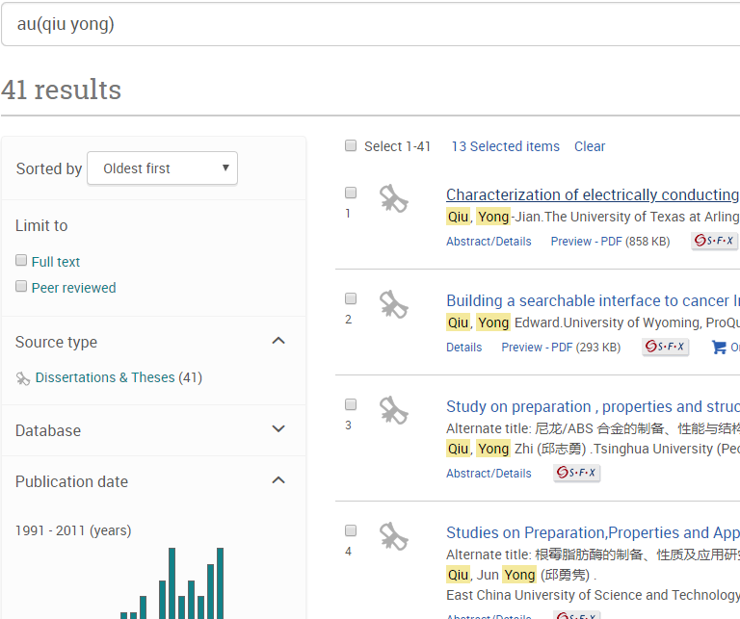
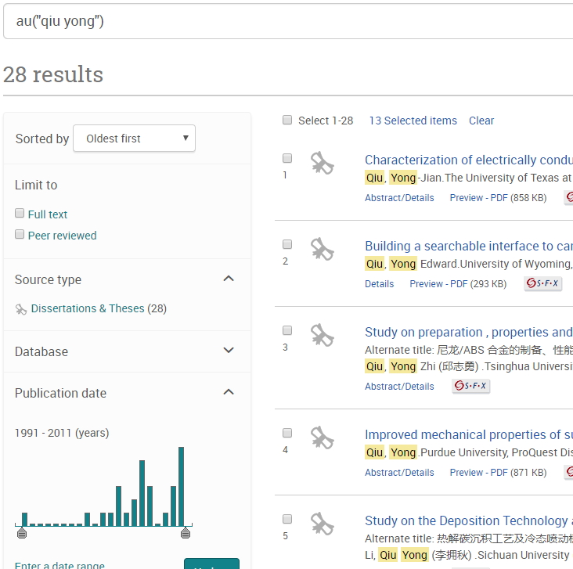
PQDT
字段检索
au(qiu yong)
au("qiu yong")

Slide 31
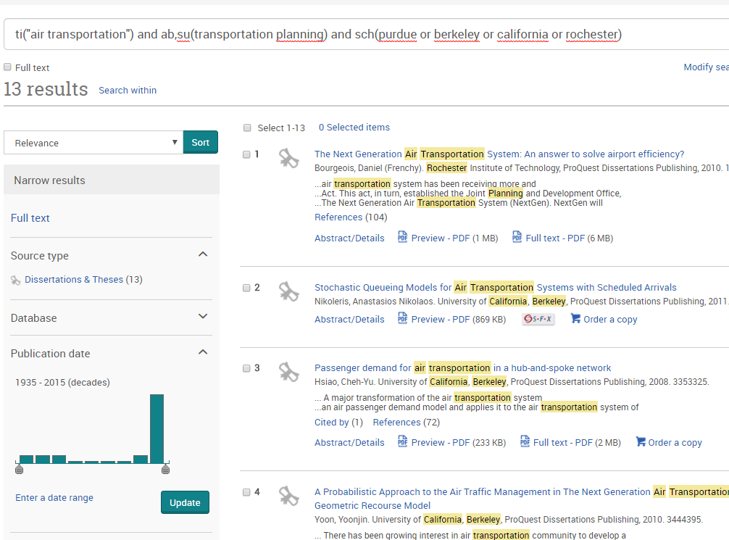
PQDT
综合运用
ti("air transportation") and ab,su(transportation planning‎) and sch(purdue or berkeley or california or rochester)

Slide 32
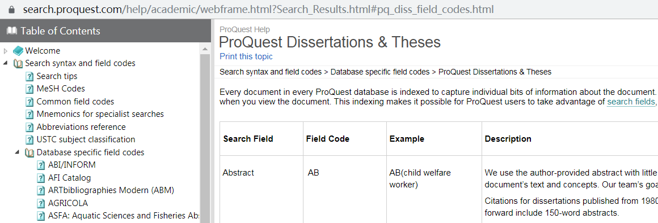
PQDT search tips
Search tips

Slide 33
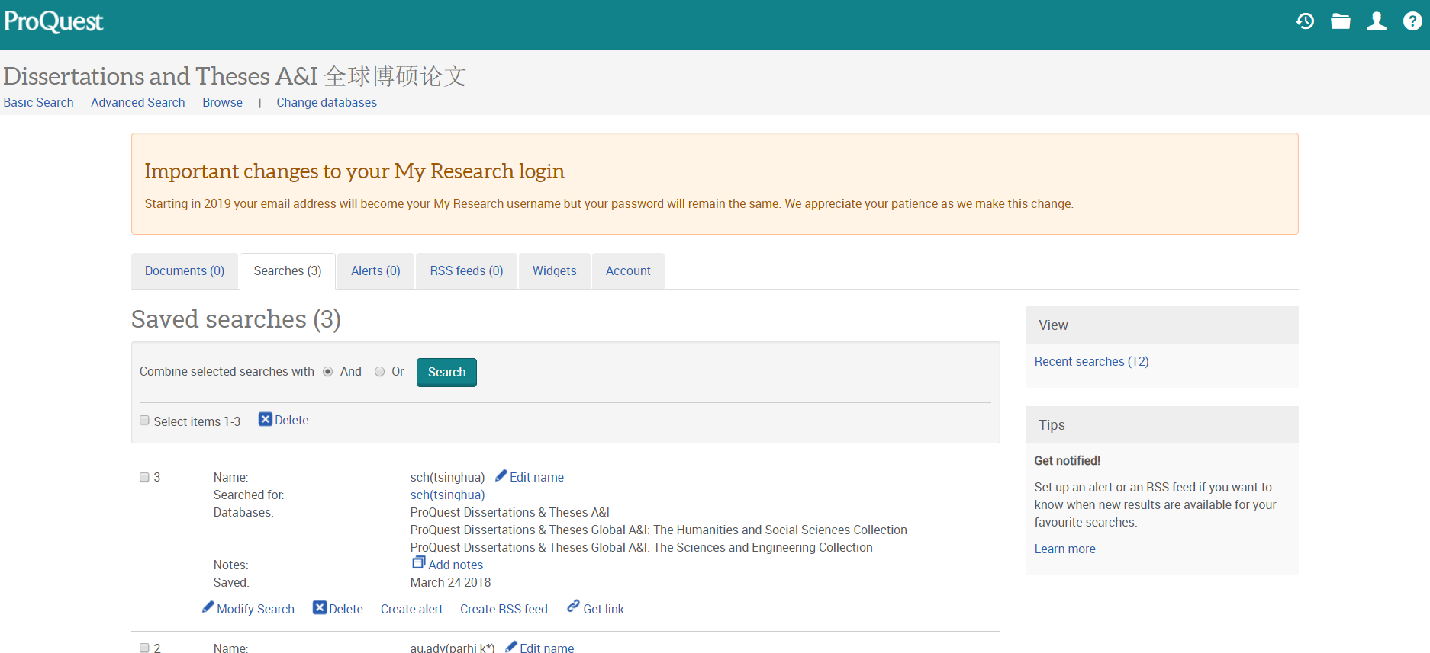
PQDT
我的检索（My Research）
注册账户，建立自己的library,设置文献管理软件Refworks，实现无缝链接。
保存、管理、组织
保存检索策略、文献，制定Alert和RSS推送

Slide 34
FirstSearch
FirstSearch—WorldCatDissertations
WorldCat是OCLC公司联机计算机图书馆中心(Online Computer Library Center)的在线编目联合目录，世界上最大的书目记录数据库
WorldCatDissertations包含了WorldCat中所有的博硕士论文、以OCLC成员馆编目的论文为基础的出版物。
全部来自世界一流高校的图书馆博硕士论文。
覆盖所有学科。
题录，无文摘。
高级检索勾选“互联网资源”，可获近20%的全文。
每天更新。

Slide 35
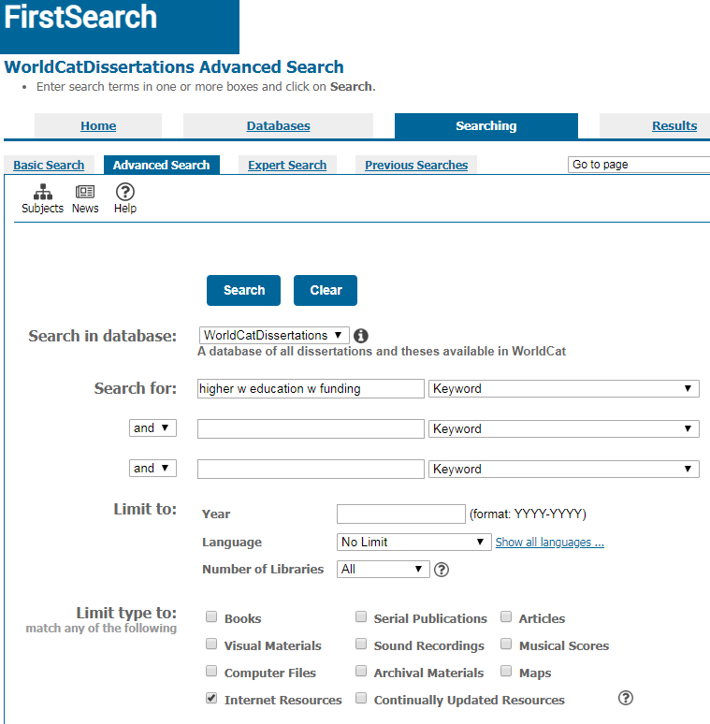
FirstSearch
1.基本检索、高级检索、专家检索。
2.选择WorldCatDissertations，
进入高级检索。
3.选择检索词、检索字段等。
4.限定字段的选择。
5.勾选“Internet Resources”

Slide 36
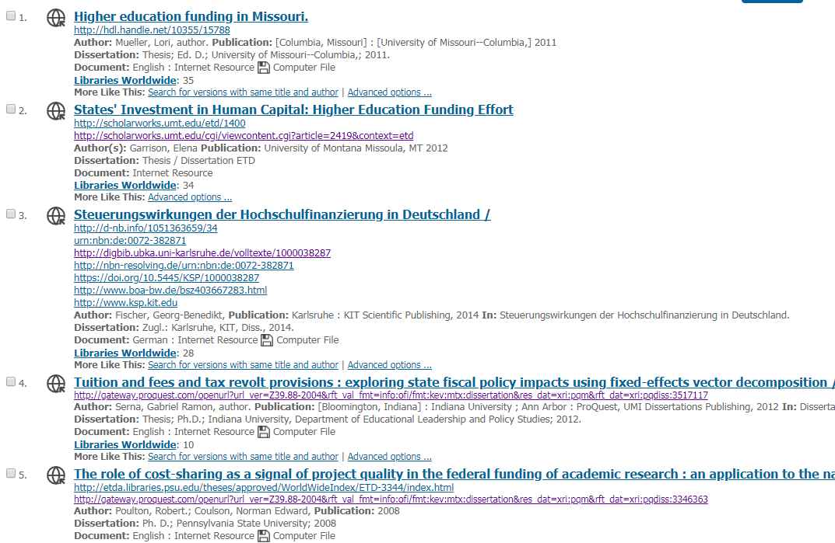
FirstSearch
有文摘、有全文。
全文可来自网络、数据库，如ProQuest

Slide 37
全文获取
PQDT的Full-text（Open Access，OA）
OA的论文越来越多了。
PQDT学位论文全文库
国内若干图书馆、文献机构联合购买，集团内共享。
1950至今。
每年组织荐购，全年随时提交，免费订购，大约三个月内能够在数据库中查到全文。
资源荐购：http://lib.tsinghua.edu.cn/dra/proquest。
FirstSearch 20%的全文
其他免费站点

Slide 38
免费站点
美国博士论文档案数据库（American Doctoral Dissertations 1933-1955）
EBSCO公司。
可以通过浏览作者、主题、大学和出版年，并组配检索，PDF全文。
NDLTD学位论文库
Networked Digital Library of Theses and Dissertations。
美国国家自然科学基金的网上学位论文共建共享项目，包含全球十几家成员。
检索工具Scirus ETD Search或浏览VTLS Visualizer。
MIT Theses
MIT机构库DSpace@MIT的一部分，从mid 1800s到现在。

Slide 39
Texas Digital Library的Federated Electronic Theses and Dissertations
美国德克萨斯州多所大学的学位论文，有全文。
Theses Canada
加拿大学位论文，电子论文有全文。
Trove
澳大利亚国家图书馆学位论文，部分全文。
ETH Zurich学位论文库
瑞士苏黎世联邦理工学院机构库，包含Doctoral、Master、Habilitation和Bachlor Theses ，有全文。
EThOS
英国图书馆学位论文，部分全文。注册后才能下载全文。

Slide 40
国内学位论文的检索 及全文获取

Slide 41
中国博/硕士论文全文数据库
清华同方-中国知网。
1984年-今。
基础科学、工程技术、农业、医学、哲学、人文、社会科学等领域。
418家单位的博士学位论文和654 家单位的优秀硕士学位论文。
有全文。
中国学位论文数据库
中国科技信息研究所-万方数据。
1980年-今。
理学、工业技术、人文科学、社会科学、医药卫生、农业科学、交通运输、航空航天和环境科学等各学科领域。
600余所985高校和211重点高校、中科院、工程院、农科院、医科院、林科院等机构精选的博硕士论文。
多数有文摘，无全文。

Slide 42
台湾学术文献数据库
2004年起，台湾顶尖高校的硕博士论文。
繁简字体自动转换。
有全文。
月旦知识库
收录了全球华文文献，包含博硕士论文等九类文献。
学科覆盖法学、教育、医疗卫生、金融保险、公共管理5大领域。
主要是浏览功能。有全文，需要下载专门的浏览器Hyview Reader。
民国年。
CALIS学位论文中心服务系统
一站式检索。
可链接本馆订购的全文（CNKI）
例如：检索“光纤温度传感器”
“基于新型光纤温度传感器的电缆温度监测系统研究”

Slide 43
国家图书馆博士论文库
可浏览目录。
在线阅读24页正文，正文以前的页码不计在内。
实名注册后可阅读原文。
国家科技图书文献中心
1984年-今。
高等院校、研究生院及研究院的硕士、博士和博士后论文。
自然科学为主，兼顾人文社会科学。
每季更新，年增加6万余篇。
全文需购买。

Slide 44
國立清華大學博碩士論文全文系統
民国51年（公元1962）至今，繁体字检索。
部分全文。
链接到台湾联合大学系统博硕士论文系统。
台湾联合大学系统博硕士论文系统
繁体字检索
國立交通、國立清华、國立中央、國立阳明四所大学，可查阅文摘，部分全文。
台湾人文及社会科学引文索引资料库
2000年至今
台湾地区及海外华人出版的人文及社会科学期刊、台湾地区博士论文及专书等。
有“原始连接”链到原系统。

Slide 45
台湾博硕士论文知识价值系统
1958年以来，繁体字检索。
输入验证码后进入系统，登录个人账号查看全文信息。
师范校院联合博硕士论文系统
1959年至今，繁体字检索。
全文连接到来源学校的学位论文数据库
国立彰化师范大学
国立清华大学
国立台中教育大学
国立台湾师范大学
台北市立大学
中国文化研究论文目录（1946-1979）
进入“收編書刊瀏覽”—>“学位论文”，点击机构后可直接浏览。
研究中国文化的单篇论著。

Slide 46
香港大学学术库（The HK Scholars Hub）之Theses
1941－，部分全文。
香港中文大学博硕士论文库（CUHK Electronic Theses & Dissertations Collection）
1976－，有全文。
香港科技大学学位论文（HKUST Electronic Theses）
2002－，大部分全文。
香港城市大学学位论文（CityU Theses Online）
1990－，可OA获取的全文。
香港浸会大学学位论文（ETDs）
1991－，2013年之后的文献可以OA获取全文。

Slide 47
清华大学学位论文
学位论文服务系统
1980年（答辩日）以来公开的论文。
水木搜索可检索1981年以来公开的博硕士论文书目信息，链接到本系统可直接查看论文信息、下载全文。
建议使用Chrome浏览器，阅读器CAJView7.2。
纸质
1981年至2015年公开的博硕士论文、博士后报告、博士哲学小论文。
西馆（逸夫馆）406室，开架阅览，不外借，可复印。
清华大学学生优秀作品数据库
注册后，可浏览、查看原文。

Slide 48
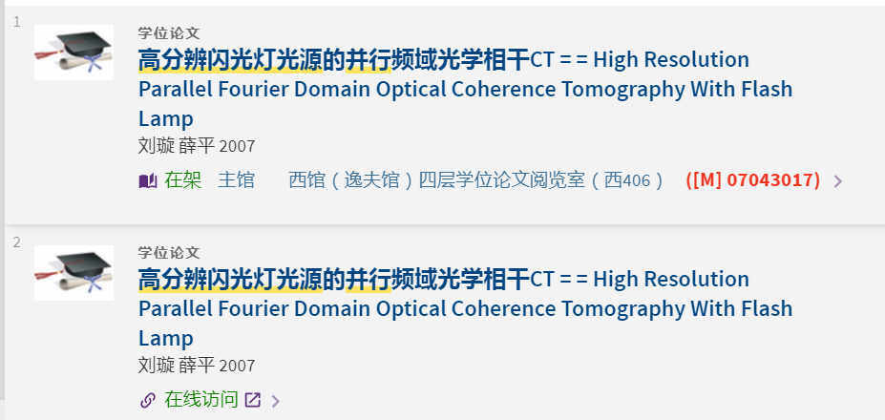
图书馆的水木搜索
实现一站式检索，包含海量资料，多类型。
检索可达文章级别，实现与数据库的直接链接。
本校的学位论文。
纸质版，2015年（含）以前，依据馆藏号，西馆（逸夫馆）406室。
电子版，在线访问清华大学学位论文服务系统

Slide 49
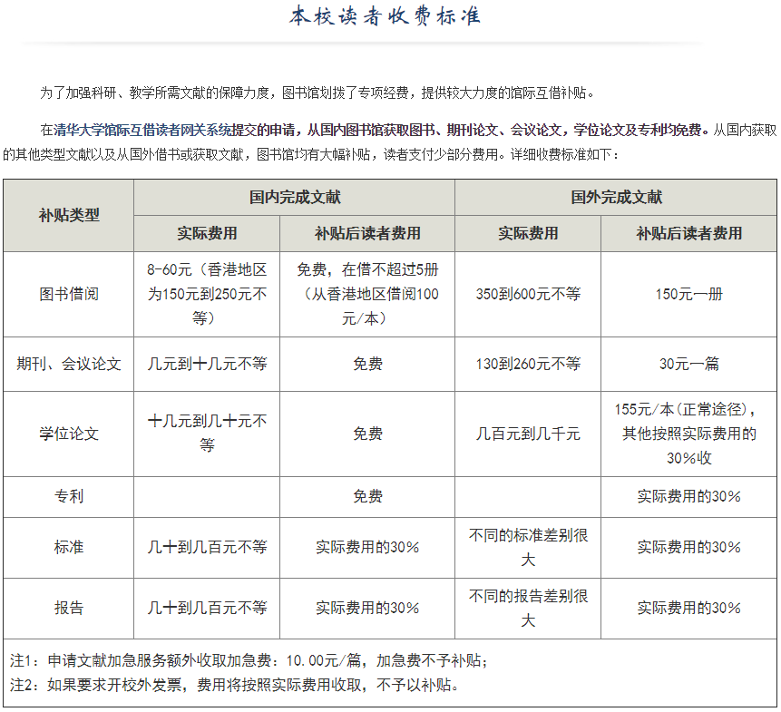
本馆免费获得
http://lib.tsinghua.edu.cn/service/interloan/howtouse1.html
无法免费获取

Slide 50
谢谢！

